Slide 1
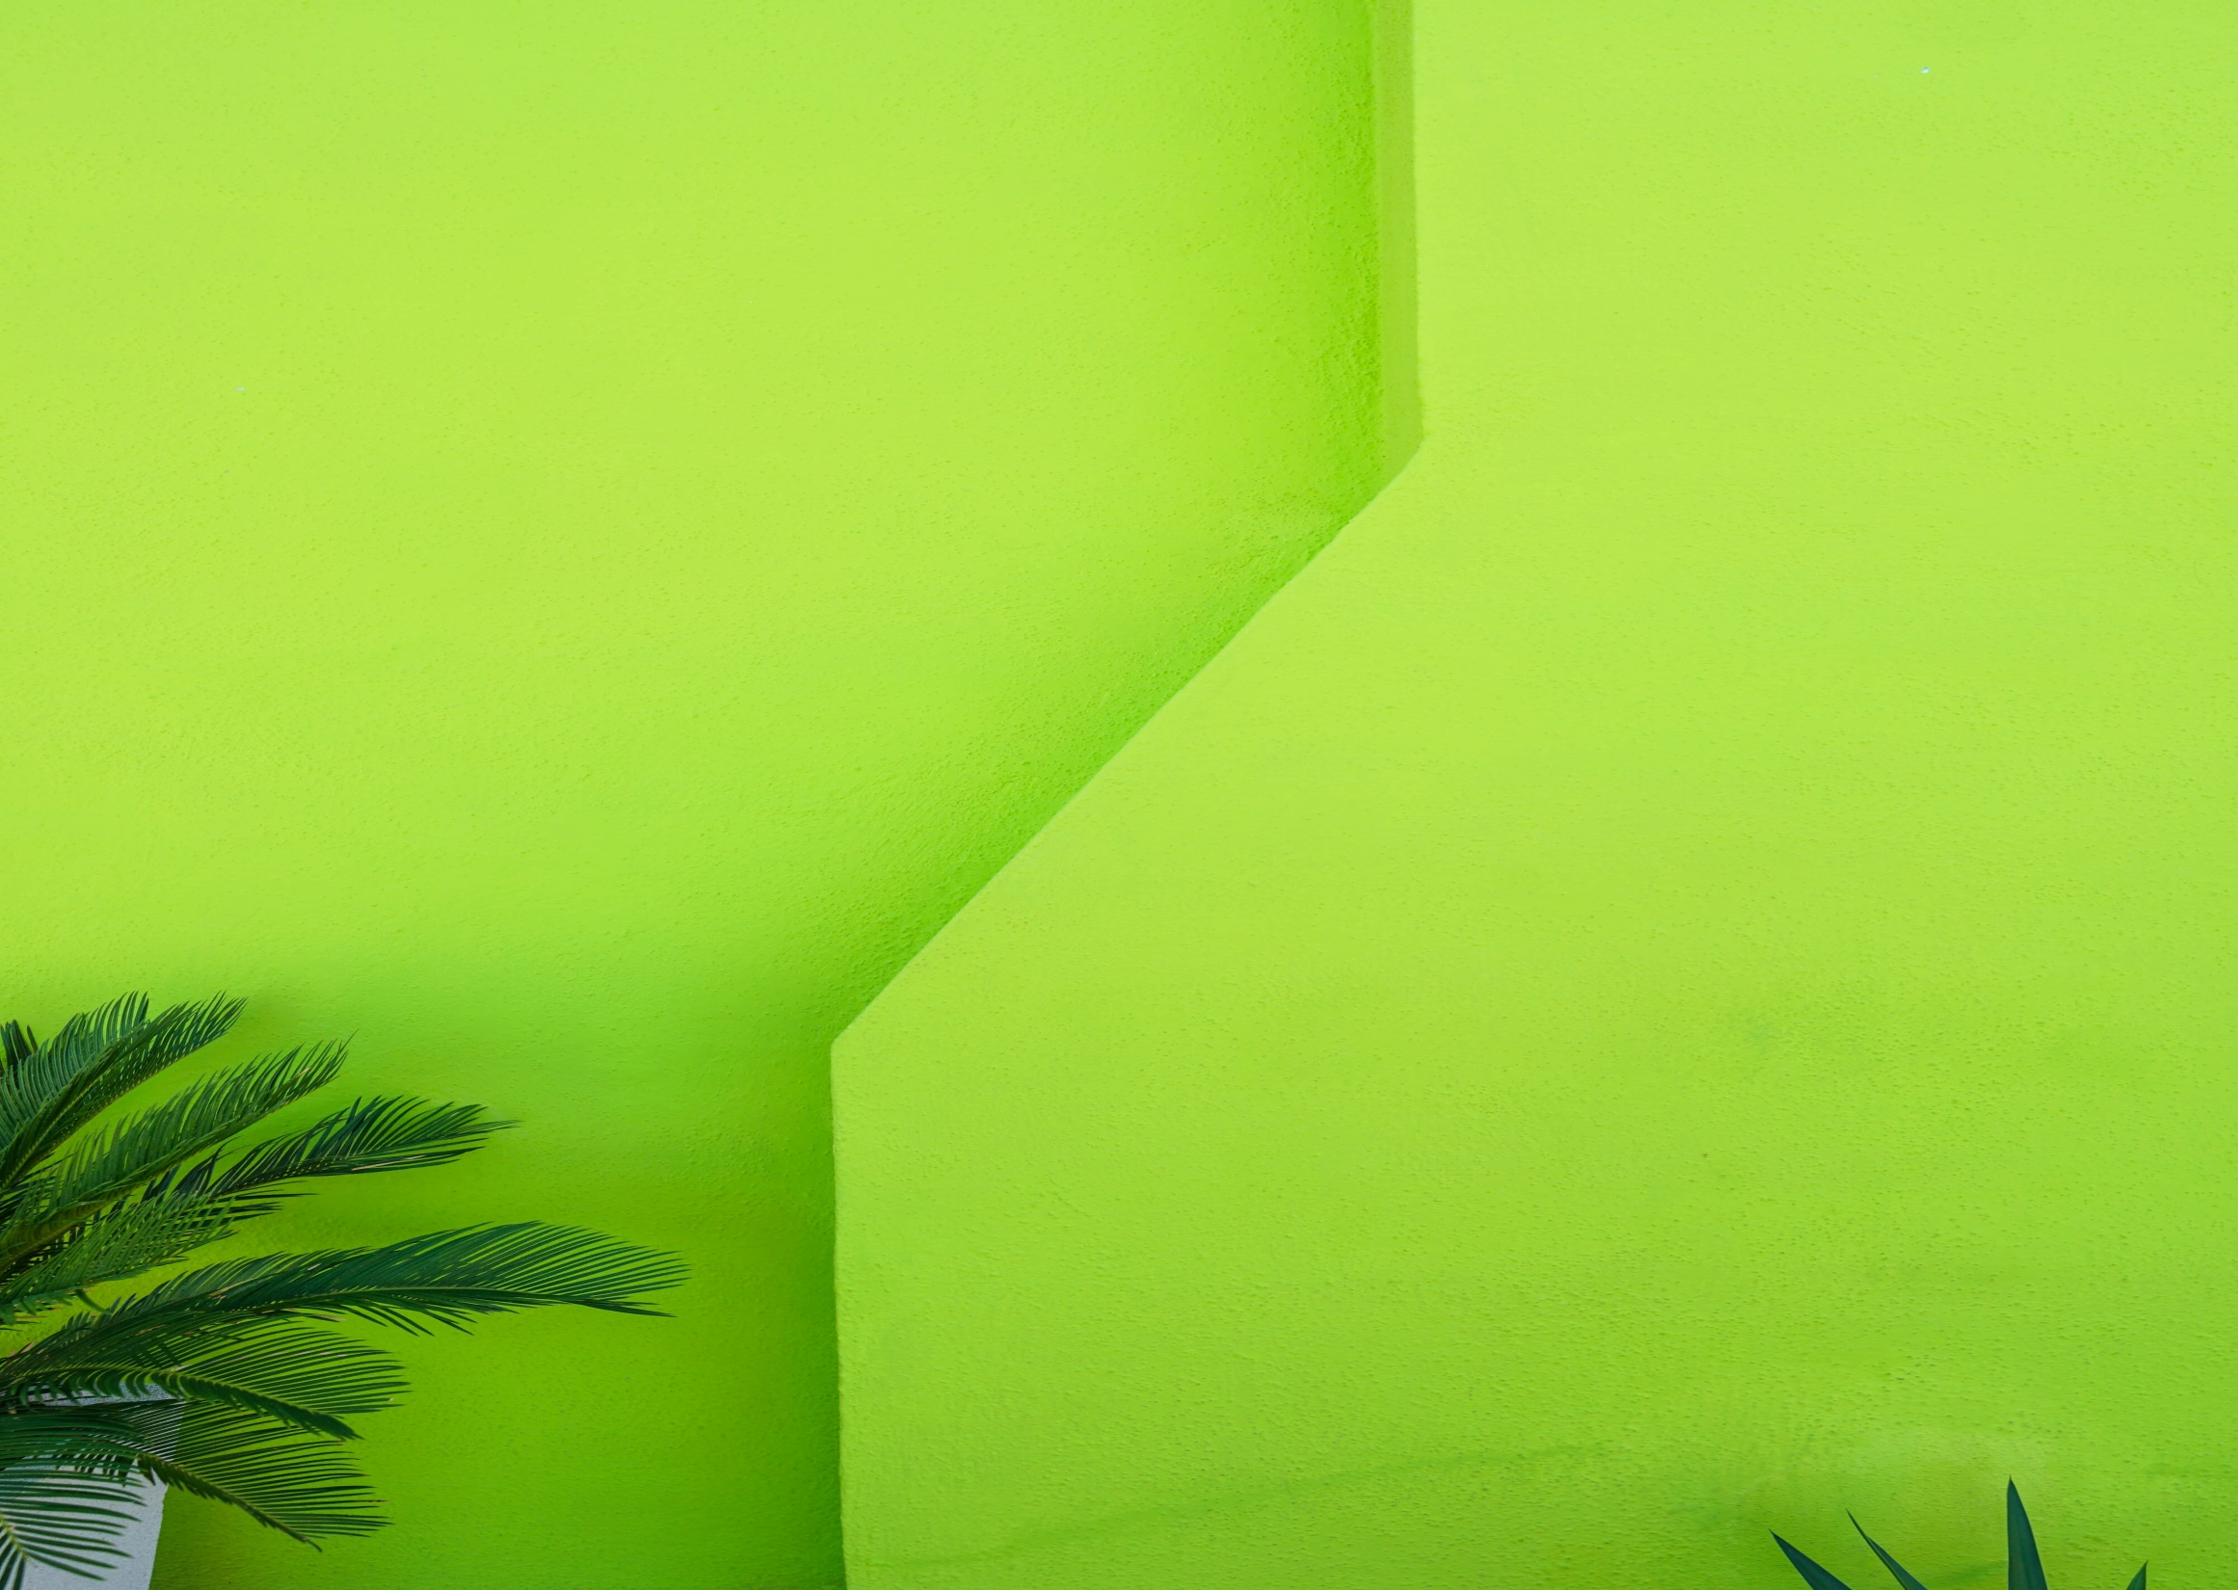
.
«Сравнительный анализ биоразнообразия мезофауны лесной подстилки в окрестностях р.п. Кормиловка»
Автор: Соломахина Дарья Витальевна
ученица 10-Б класса
МБОУ «Кормиловская СОШ № 1»
Руководитель: Маркова Ольга Владимировна
.

Slide 2
Актуальность
Лесная подстилка — почвенный горизонт, «слой органических остатков на поверхности почвы в лесу», напочвенный покров из разлагающегося опада. Она состоит из опавших листьев, веток, коры и других остатков растений и животных . Толщина лесной подстилки составляет в среднем от 5 до 20 см. Изменение химического состава и физических свойств почв приводит к изменению численности и видового состава животных. В связи с этим многие исследователи считают мезофауну одним из лучших биоиндикаторов.
Напочвенное образование, лесная подстилка - это не только продукт
леса и его компонентов, но и фактор, влияющий на них и на лес в целом.
От мощности лесной подстилки, ее состава, влажности, особенностей
разложения и гумификации зависит возобновление леса.

Slide 3
Цель работы: провести эколого-фаунистический анализ биоразнообразия мезофауны лесной подстилки в окрестностях р.п. Кормиловка..
Для достижения данной цели были определены следующие задачи:
1.изучить литературу по данной теме;
2.изучить качественное и количественное соотношение различных систематических групп мезофауны;
3.провести сравнительный эколого-фаунистический анализ биоразнообразия мезофауны лесной подстилки в различных биотопах окрестностей р.п. Кормиловка Омской области.
Объект исследования: система «листовая подстилка – беспозвоночное животное».
Предмет исследования: зависимость видового состава мезофауны от качественных характеристик листовой подстилки в различных биотопах окрестностей р.п. Кормиловка Омской области.

Slide 4
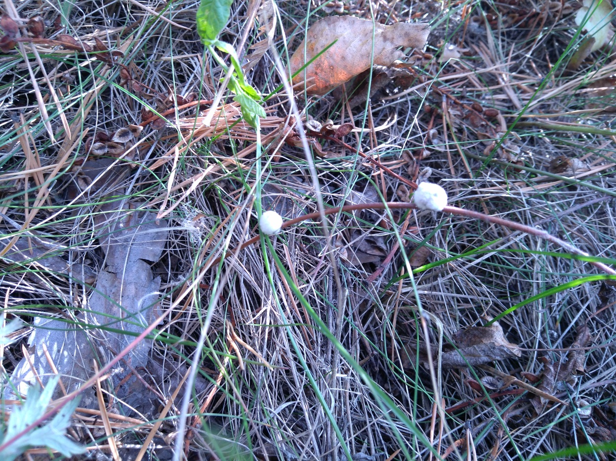
Литературный обзор
Листовая подстилка как компонент лесного биогеоценоза
Лесная подстилка является чрезвычайно важным компонентом экосистемы. Подстилка принадлежит и надземному, и подземному ярусам биогеоценозов и является той средой, которая соединяет эти ярусы в процессах биологического круговорота.

Slide 5
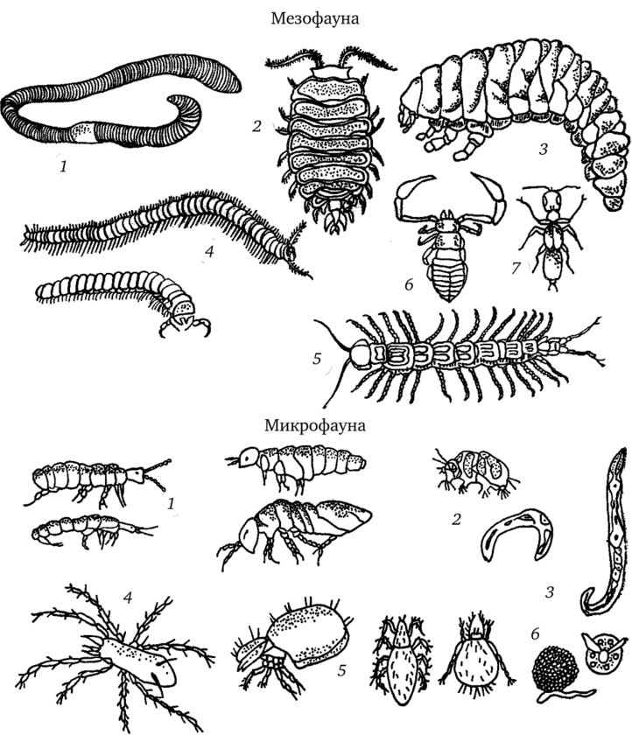
Литературный обзор
В лесной подстилке встречаются большое видовое рзнообразие беспозвоночных животных: простейших, коловраток, нематод, дождевых червей, брюхоногих моллюсков, многоножек, клещей и прочих членистоногих. Помимо постоянно привязанных насекомых, 98% видов свободно живущих представителей класса насекомых в какой-то период своей жизни тоже связаны с лесной подстилкой.
Мезофауна : 1-дождевой червь; 2-мокрица; 3-личинка пластинчатого жука; 4-многоножка; 5-многоножка хищная; 6-ложный скорпион; 7-жук хищный
Микрофауна: (1-ногохвостки; 2 -тихоходка; 3-нематода; 4-клещ хищный; 5-панцирные клещи; 6-раковинные амебы).

Slide 6
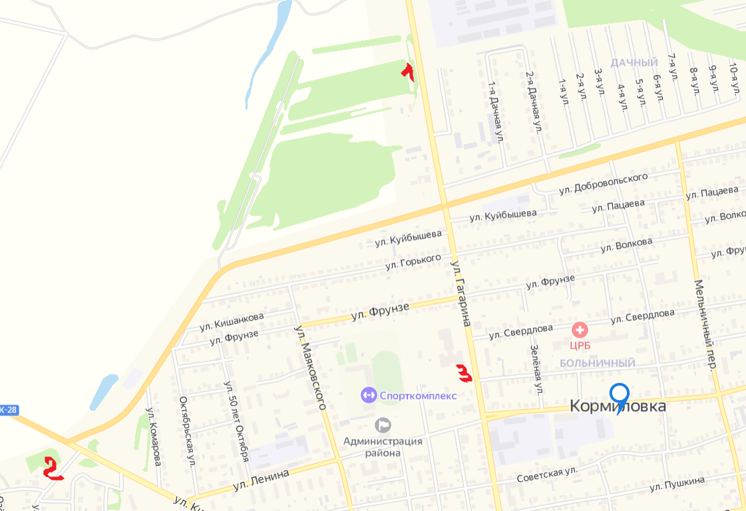
Физико-географическая характеристика района исследования
Районы исследования в естественном (березовый лес - №1), искусственном (сосновая посадка - №2) и нарушенном (пришкольный участок -№3) биоценозах, типичных для окрестностей р.п. Кормиловка

Slide 7
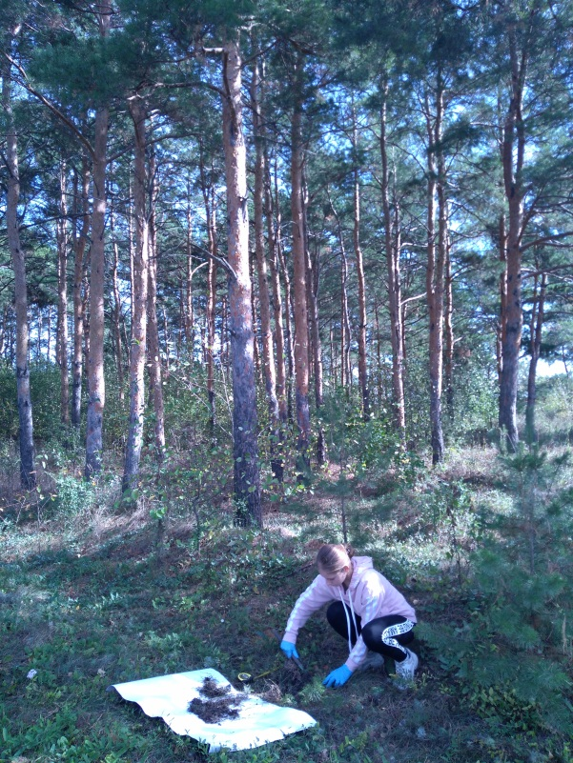
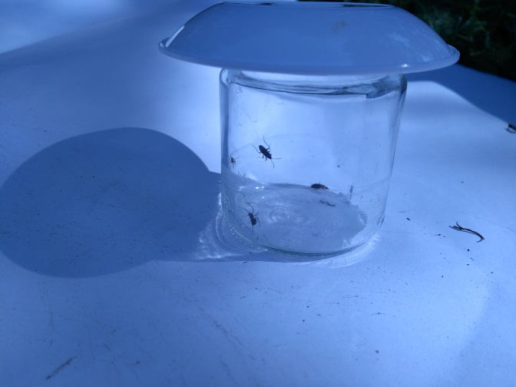
Методы сбора материала
Ручной способ сбора
В выбранных нами площадках для исследования закладывали учетную площадку размером 25х 25 см. Подстилку прорезали по периметру большим ножом на максимальную глубину до верхних горизонтов почвы. Заранее рядом с площадкой на земле расстилали белый ватман размером около 1 м2. Далее подстилку с площадки руками начинали перекладывать на ватман и производили ручную выемку всех видимых невооруженным глазом животных.

Slide 8
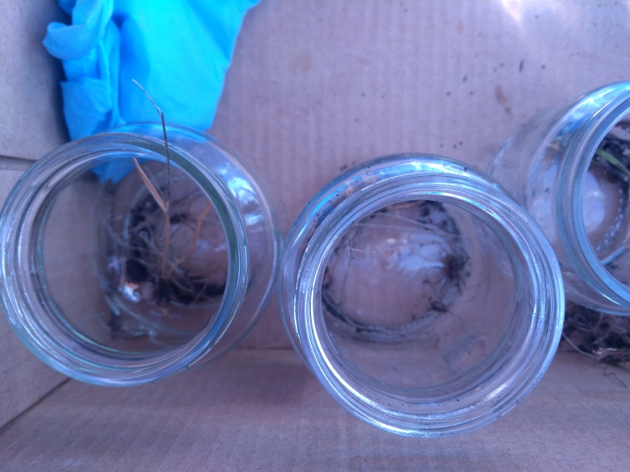
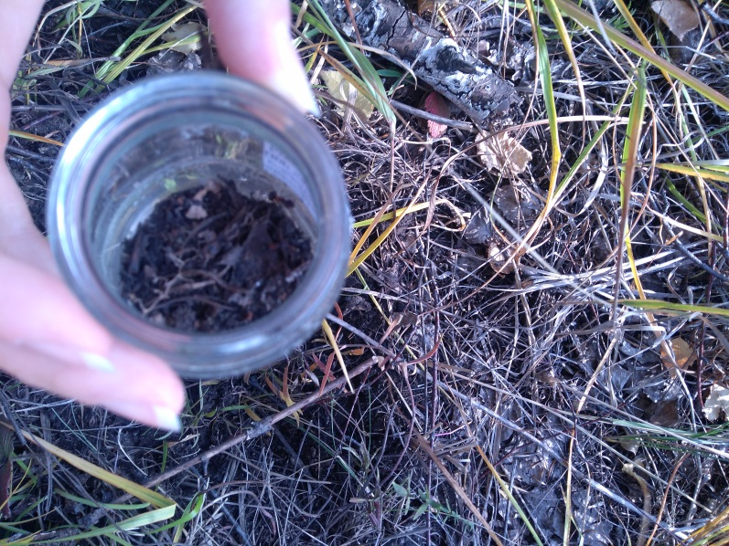
Методы сбора материала
Учет с помощью ловчих цилиндров
Стеклянные банки погружали в землю так, чтобы их край находился на уровне земли. Затем откапывали и вынимали вместе со всем содержимым.

Slide 9
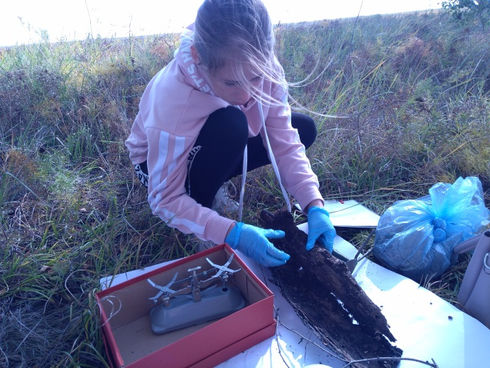
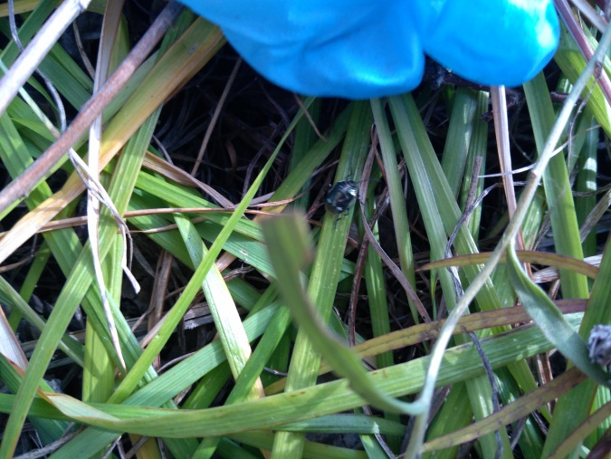
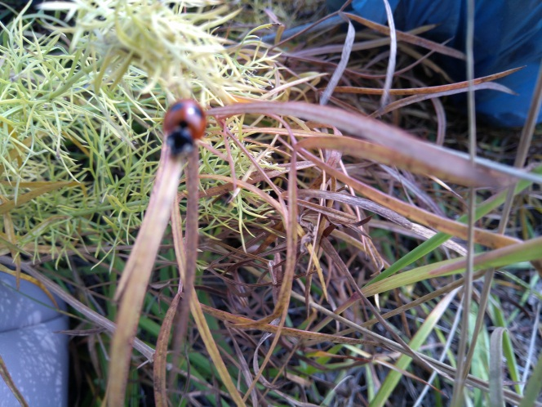
Методы сбора материала
Сбор животных
Сбор животных с фаунистическими целями (составление видовых списков) проводили под камнями, досками, упавшими деревьями, вообще под всеми предметами, лежащими на земле.

Slide 10
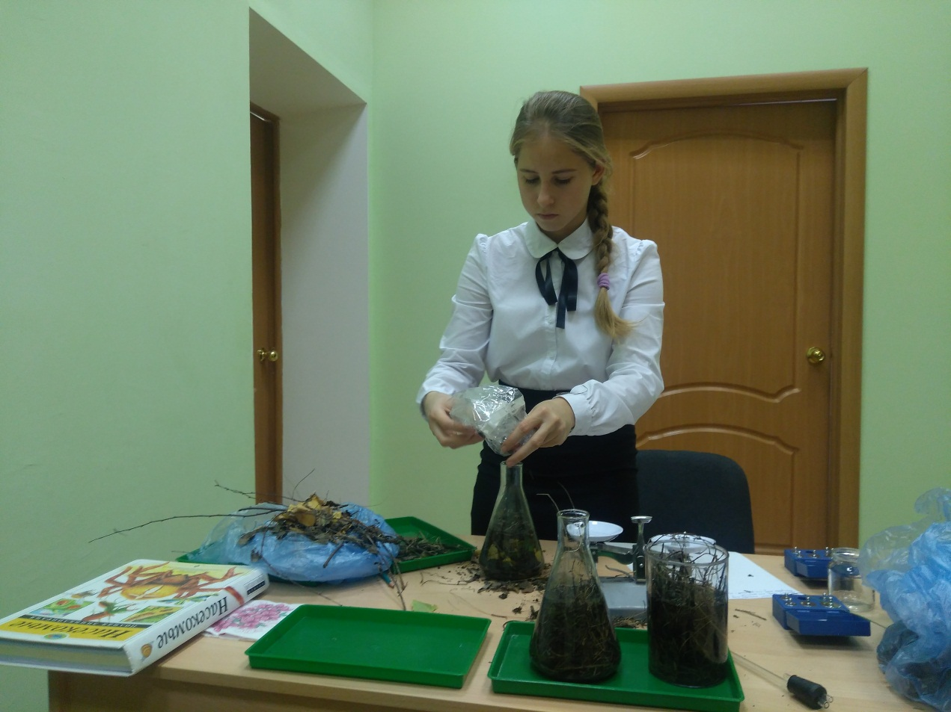
Результаты исследований
Анализ показал, что самое большое количество полезной фракции (3-5мм) имеют пробы из березового леса. Меньшим этот показатель – сосновая посадка. Самый низкое содержание полезной фракции в пришкольном участках. Это указывает на утрату данной почвой первоначальной структуры.

Slide 11
Результаты исследования
В ходе работы выяснено, что мезофауна естественных, искусственных и нарушенных биотопов окрестностей р.п. Кормиловка представлена тремя типами беспозвоночных: кольчатые черви, моллюски и членистоногие. 98 % беспозвоночных принадлежит к типу Членистоногие.

Slide 12
Таксономический состав:
ТИП КОЛЬЧАТЫЕ ЧЕРВИ (ANELIDA)
Класс Поясковые (Clitellata)
Подкласс Малощетинковые кольчецы (Oligochaeta)
Семейство Настоящие дождевые черви (Lumbricidae)
ТИП МОЛЛЮСКИ (MOLLUSCA)
Класс Брюхоногие моллюски (Gastropoda)
Отряд Наземные брюхоногие моллюски (Pulmanata)
Семейство Слизни (Deraceridae)
ТИП ЧЛЕНИСТОНОГИЕ (ARTHROPODA)
Класс Многоножки (Myriapoda)
Отряд Костянки (Lithobiidae)
Класс Насекомые (Insecta)
Отряд Жесткокрылые (Coleoptera)
Семейство Божьи коровки (Coccinellidae)
Семейство Жужелицы (Carabidae)
Отряд Полужесткокрылые, или Клопы (Hemiptera)
Семейство Земляные щитники (Cydnidae)
Класс Паукообразные (Arachnida)
Отряд Пауки (Aranei)
Theridion sp.
Семейство Пауки-скакуны (Salticidae)

Slide 13
Результаты исследования
Площадка для исследования | Классы типа Членистоногие (количество классов) | Классы типа Моллюски (количество классов) | Классы типа Кольчатые черви (количество классов)
Березовый лес | 12 | 1 | 3
Сосновый лес | 8 | - | 2
Пришкольный участок | 4 | - | 1
Во всех изученных местообитаниях отмечается средний уровень видового богатства.
Большей стабильностью по этому показателю отмечались березовый лес,наименьшей- пришкольный участок.

Slide 14
Выводы
1. Лесная подстилка является чрезвычайно важным компонентом экосистемы.
2.В ходе работы выяснено, что мезофауна естественных, искусственных и нарушенных биотопов окрестностей р.п. Кормиловка представлена тремя типами беспозвоночных: кольчатые черви, моллюски и членистоногие. 98 % беспозвоночных принадлежит к типу Членистоногие.
3. Во всех местообитаниях отмечается средний уровень видового богатства. Большей стабильностью по этому показателю отмечались березовый лес,наименьшей- пришкольный участок
4. При усилении антропогенного воздействия на биотоп уменьшается биологическое разнообразие мезофауны. Нарушение структуры почвы и разрушение естественных растительных сообществ ведет к обеднению населения лесной подстилки в количественном и качественном аспекте.
Формирование подстилки, главным образом, зависит от флористического состава живого напочвенного покрова. В дальнейшем, при изучении мезофауны лесных подстилок, планируем изучить такие показатели как запас, мощность и плотность сложения, флору напочвенного покрова.

Slide 15
БИБЛИОГРАФИЧЕСКИЙ СПИСОК
1.Акимушкин И.А. Мир животных: беспозвоночные. – М.: Молодая гвардия, 1992. – 365 с.
2.Гиляров М.С. (ред.). Определитель обитающих в почве личинок насекомых. – М.: Наука, 1964. – 920 с.
3.Гиляров М.С. Учет крупных почвенных беспозвоночных (мезофауны) // Методы почвенных зоологических исследований. – М.: Наука, 1975. – С. 12-29.
4. Догель В.А. Зоология беспозвоночных. – М.: Высшая школа, 1981. – 606 с.
5. Козлов М.А., Олигер И. М. Школьный атлас-определитель беспозвоночных. Москва ,Просвещение, 1991.-104с.
11

Slide 16
СПАСИБО ЗА ВНИМАНИЕ!

